Slide 1
Het bevorderen van formatief toetsen: van theorie naar praktijk
Jörgen van Remoortere en Jitske de Vries

Slide 2
Programma sessie 4
1. Reflecteren
2. Braindump: formatieve toetscyclus
3. Hoe geef je goede feedback?
4. Aan het werk: de hele cyclus doorlopen

Slide 3
Reflecteren
Vorige bijeenkomst 5 maart: rubrics gemaakt. Hoe is het gegaan?
Tussentijd corona
Deze bijeenkomst: feedback geven
Filmpje René Kneyber
- Wat hiervan pas je al toe in je les?
- Wat zijn belemmeringen?
- Heeft het online werken van hoe je feedback geeft veranderd?

Slide 4
Braindump: formatieve toetscyclus
……………………………………………………………………………………………………………………………...
& leren aanpassen
……………………………………………………………………………………………………………………………...
……………………………………………………………………………………………………………………………...
over resultaten
………………………………………………………………………………………………………………………………
……………………………………………………………………………………………………………………………...

Slide 5
Leerdoelen huidige sessie
Fase 1
Verwachtingen verhelderen
Fase 5
Vervolgacties ondernemen: onderwijs & leren aanpassen
Fase 2
Leerlingreacties ontlokken en verzamelen
Na deze sessie ben je in staat om:
De verschillende fasen aan elkaar te koppelen en in samenhang uit te voeren.
Constructieve feedback te geven aan leerlingen.
Fase 4
Communiceren met leerlingen over resultaten
Fase 3
Reacties analyseren en interpreteren

Slide 6
Pauze 20 minuten

Slide 7
Waar moet goede feedback aan voldoen?
38% van de gevallen waarin feedback wordt gegeven heeft een negatief effect op leerprestatie! (Kluger & DeNisi, 1996)

Slide 8
Wat wel of niet zeggen?
Bron: https://www.vernieuwenderwijs.nl/handvatten-effectieve-feedback-geven/

Slide 9
Géén persoonlijke feedback geven, zoals:
“Wat heb je dat snel geleerd! Heel slim ben je!”
“Goede oplossing zeg. Jij kunt zeker wiskunde B gaan doen.”
“Jij bent wel goed in wiskunde; je hebt een 10 zonder hiervoor te leren!”
Wiliam & Leahy, 2015, p. 121

Slide 10
Denk aan je eigen interpretatie
Probleem: Leerlingen moeten $\frac{3x^{3}−x}{x}$ vereenvoudigen, maar komen telkens op uit.
 | Interpretatie 1 | Interpretatie 2
Hoe | Leerlingen hebben niet geleerd (druk met baantjes), daarom weten ze niet hoe ze dit moeten vereenvoudigen. | Ze hebben een misconceptie, maar zien dat zelf niet. Hierdoor blijven ze dezelfde fout maken.
Wat | Ze moeten nog maar eens een paar opgaven oefenen. | Samen een opgave maken of invulopgaven gebruiken.

Slide 11
Peer feedback: single point rubric
Wat gaat goed? | Leerdoel | Wat kan beter?

Slide 12
Peer feedback: single point rubric
Opmerking <-> Aanzetten tot denken/actie

Slide 13
Beslisboom Harry Fletcher-Wood
Weten leerlingen genoeg om er wat aan te hebben?
Is de taak moeilijk?
Hebben leerlingen genoeg geoefend?
Zorgt de taak voor feedback?
Hebben leerlingen hun best gedaan?
Feedback
Geef de instructie opnieuw.
Wacht met feedback.
Wacht met feedback.
Wacht met feedback.
Laat ze zelf nakijken.

Slide 14
Feedbackvormen
Feedback - individueel
Werken met een kleurcodering.
Markeer de fout / de regel van de fout met een kleur
In de legenda:
Rekenfout
Notatiefout
Leesfout
Onvolledig
Verkeerde strategie / aanpak
Goede strategie, maar niet goed toegepast

Slide 15
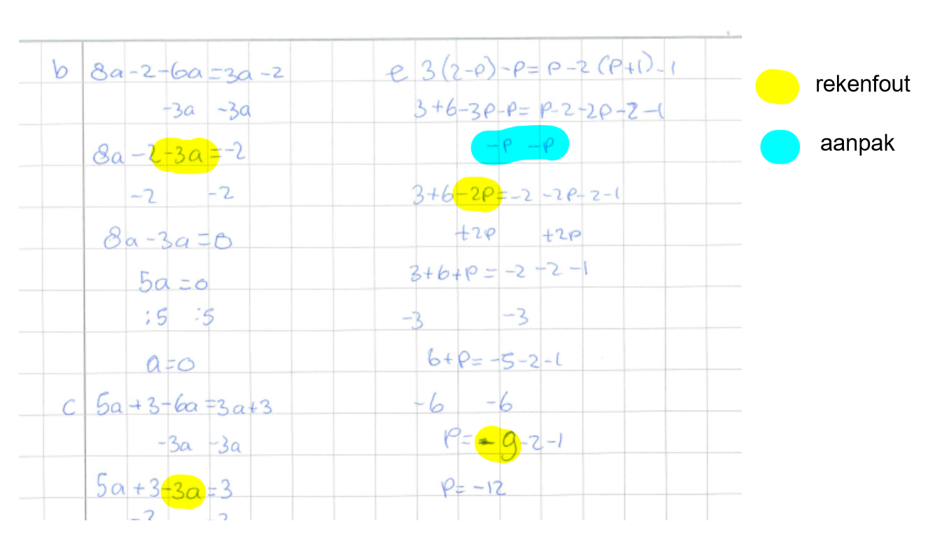
Voorbeeld - individueel

Slide 16
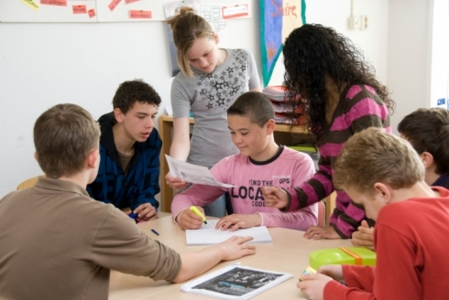
Feedbackvormen
Feedback – groep
Werken met feedbackstrookjes
Deze kent twee fasen:
1. de groep moet uitzoeken welke feedback bij welk werk hoort
2. de feedback per werk moet verwerkt worden

Slide 17
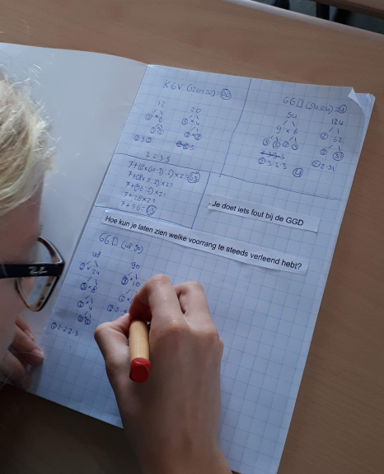
Voorbeeld - groep
Fase 2: individuele verwerking

Slide 18
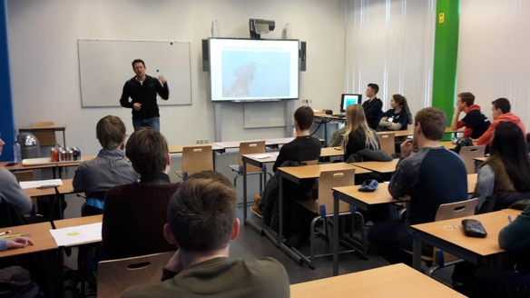
Feedbackvormen
Feedback – klas
Aan het eind van de les:
Exit ticket
My favorite no
Snelle diagnostische controlevraag aan het eind of begin van de les:
- Wat zijn de hardnekkige misconcepties?
- Selecteer één uitwerking die je bespreekt

Slide 19
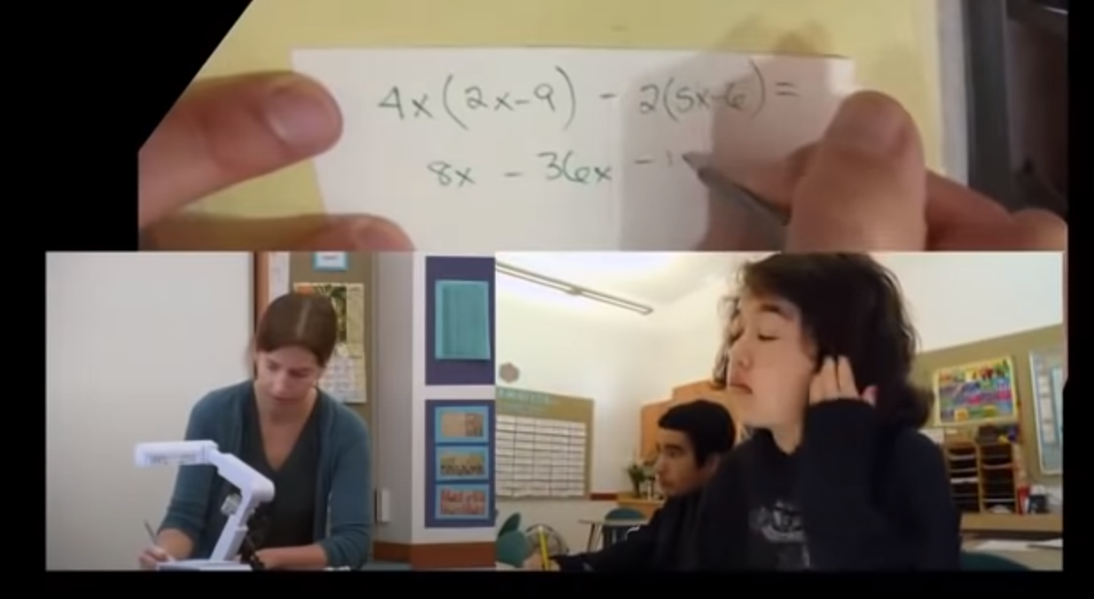
Voorbeeld – My favorite no

Slide 20
Pauze 20 minuten

Slide 21
Opdracht
Kies een leerdoel/rubricregel/studiewijzer en bepaal van daaruit vervolgstappen:
Hoe ga je toetsen of de leerlingen het leerdoel behaald hebben?
Hoe kun je de toetsresultaten formatief inzetten?

Slide 22
Exit ticket
Wat heb je geleerd door het volgen van deze training?
Hoe zou je de training verbeteren?

Slide 23
Bedankt voor jullie deelname! Vergeet niet je certificaat mee te nemen ☺
Vragen/opmerkingen? Mail naar j.a.devries@utwente.nl

